Slide 1
设计模式

Slide 2

本节主要内容
什么是设计模式
为什么要用设计模式
单例模式(重点)
工厂模式(重点)
适配器模式
代理模式

Slide 3
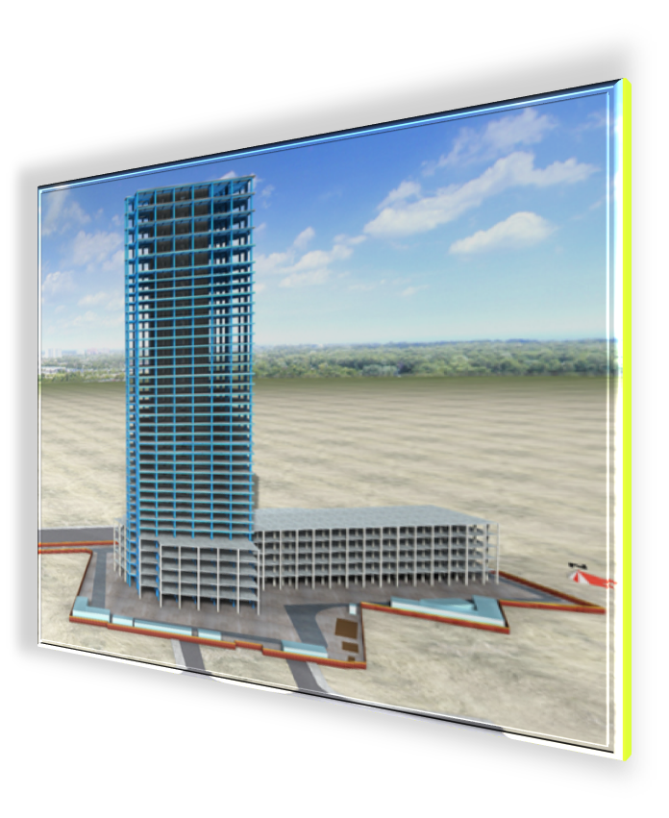
什么是设计模式
设计模式（Design pattern）是一套被反复使用、多数人知晓的、经过分类编目的、代码设计经验的总结。
此术语是在1990年代由Erich Gamma等人从建筑设计领域引入到计算机科学中来的。

Slide 4
设计模式的作用
使用设计模式是为了可重用代码、让代码更容易被他人理解、保证代码可靠性、程序的重用性。

Slide 5
设计模式的分类
总体来说设计模式分为三大类：
创建型模式，共五种：工厂方法模式、抽象工厂模式、单例模式、建造者模式、原型模式。
结构型模式，共七种：适配器模式、装饰器模式、代理模式、外观模式、桥接模式、组合模式、享元模式。
行为型模式，共十一种：策略模式、模板方法模式、观察者模式、迭代子模式、责任链模式、命令模式、备忘录模式、状态模式、访问者模式、中介者模式、解释器模式。
其实还有两类：并发型模式和线程池模式。

Slide 6
设计模式的六大原则
开闭原则（Open Close Principle）
里氏代换原则（Liskov Substitution Principle）
依赖倒转原则（Dependence Inversion Principle）
接口隔离原则（Interface Segregation Principle）
迪米特法则（最少知道原则）（Demeter Principle）
合成复用原则（Composite Reuse Principle）
原则是尽量使用合成/聚合的方式，而不是使用继承。

Slide 7
单例模式
单例模式是一种常用的软件设计模式。在它的核心结构中只包含一个被称为单例类的特殊类。通过单例模式可以保证系统中一个类只有一个实例而且该实例易于外界访问，从而方便对实例个数的控制并节约系统资源。如果希望在系统中某个类的对象只能存在一个，单例模式是最好的解决方案。（来源：百度百科）
Java中单例模式定义：“一个类有且仅有一个实例，并且自行实例化向整个系统提供。”
单例的实现：
提供一个私有构造方法。
提供一个公开的静态的方法返回类的对象

Slide 8
单例模式实现一
public class SingletonClass{
private static SingletonClass instance=null;
private SingletonClass(){
} //构造方法私有
public static SingletonClass getInstance()
{
if(instance==null)
{
instance=new SingletonClass();
}
return instance;
}
}
缺点：线程不安全，多线程不能正常访问

Slide 9
单例模式实现二
public static class Singleton{
//在自己内部定义自己的一个实例，只供内部调用
private static final Singleton instance = new Singleton();
private Singleton(){
//do something
}
//这里提供了一个供外部访问本class的静态方法，可以直接访问
public static Singleton getInstance(){
return instance;
}
}

Slide 10
工厂模式
工厂模式是我们最常用的实例化对象模式了，是用工厂方法代替new操作的一种模式。著名的Jive论坛 ,就大量使用了工厂模式，工厂模式在Java程序系统可以说是随处可见。因为工厂模式就相当于创建实例对象的new，我们经常要根据类Class生成实例对象。

Slide 11
工厂模式
未采用工厂模式
interface Fruit{ // 定义一个水果的接口 public void eat() ; // 吃水果的方法 } class Apple implements Fruit{ // 定义子类 —— Apple public void eat(){ System.out.println("** 吃苹果。") ; } }; class Orange implements Fruit{ // 定义子类 —— Orange public void eat(){ // 覆写eat()方法 System.out.println("** 吃橘子。") ; } }; public class InterfaceCaseDemo03 { public static void main(String args[]){ Fruit f = new Apple() ; // 实例化接口 f.eat() ; // 调用方法 } }

Slide 12
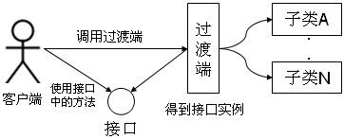
工厂模式
第一种方式：直接通过调用方法。采用工厂模式后，相当于在子类与接口之间增加了过渡端，通过过渡端，取得接口，实例化对象，一般都会称这个过渡端为工程类。如：

Slide 13
工厂模式
采用工厂模式
class Factory{ // 定义工厂类 public static Fruit getInstance(String className){ Fruit f = null ; // 定义接口对象 if("apple".equals(className)){ // 判断是那个子类的标记 f = new Apple() ; // 通过Apple类实例化接口 } if("orange".equals(className)){ // 判断是那个子类的标记 f = new Orange() ; // 通过Orange类实例化接口 } return f ; } }

Slide 14
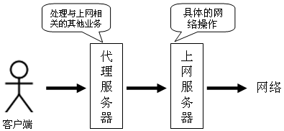
代理模式
代理设计也是在java开发中使用较多的一种设计模式，所谓的代理设计就是指一个代理主题来操作真实主题，真实主题执行具体的业务操作，而代理主题负责其他相关业务的处理，就好比在生活中经常使用到的代理上网那样，客户通过网络代理连接网络，由代理服务器完成用户权限，访问限制等与上网操作相关的操作。

Slide 15
代理模式
代理模式操作
interface Network{ // 定义Network接口 public void browse() ; // 定义浏览的抽象方法 } class Real implements Network{ // 真实的上网操作 public void browse(){ // 覆写抽象方法 System.out.println("上网浏览信息") ; } } class Proxy implements Network{ // 代理上网 private Network network ; public Proxy(Network network){ // 设置代理的真实操作 this.network = network ; // 设置代理的子类 } public void check(){ // 与具体上网相关的操作 System.out.println("检查用户是否合法"); } public void browse(){ this.check() ; // 可以同时调用多个与具体业务相关的操作 this.network.browse() ; // 调用真实上网操作 } }

Slide 16
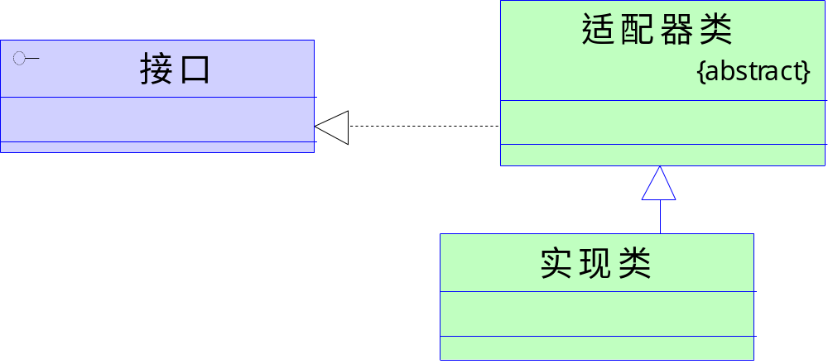
适配器模式
对于Java程序来说，如果一个类要实现一个接口，则肯定要覆写此接口中的全部抽象方法，那么如果，此时一个接口中定义的抽象方法过多，但是在子类中又用不到这么多抽象方法的话，则肯定很麻烦，所以此时就需要一个中间的过渡，但是此过渡类又不希望被直接使用，所以将此过渡类定义成抽象类最合适，即一个接口首先被一个抽象类（此抽象类通常称为适配器类），并在此抽象类中实现若干方法（方法体为空），则以后的子类直接继承此抽象类，就可以有选择的覆写所需要的方法。

Slide 17

我们的目标
相互学习
共同进步
共享成功

